Slide 1
Маслова Елена Ивановна
Стаж работы 7лет
воспитатель
Мастер –класс «Экологическая природоохранная акция
как одна из эффективных технологий экологического воспитания дошкольника»
муниципального бюджетного дошкольного образовательного учреждения детского сада общеразвивающего вида (художественно-эстетического приоритетного направления развития дошкольников) второй категории №6 "Сказка"

Slide 2
Акция (лат. – actio) – действие,
предпринимаемое для достижения какой-либо цели.
Воспитанники
Педагоги
Родители

Slide 3
Познавательное развитие
Художественно – эстетическое развитие
Акция
Социально –коммуникативное развитие
Речевое развитие
Физическое развитие

Slide 4
Цель
(каждая акция имеет свою цель).
Алгоритм проведения экологических акций:
Участник
(дети, родители, сотрудники)
Задачи
(выполняются общие и конкретные).
Объект
(на что направлено - животные, деревья).

Slide 5
Этапы проведения акции:
Подготовительный этап:
- составляется и вывешивается текст объявления о начале акции с указанием темы, цели, периода, состава участников, условий;
- готовится оборудование и материал, план мероприятий.
Познавательно- исследовательский этап (организационный) :
организация наблюдений, опытов, экспериментов, занятий, бесед, чтение художественной литературы;
- решение логических, проблемных задач.
Этап практической деятельности :
изготовление плакатов в защиту объектов акции;
«экологическая почта»- переписка с объектами акции;
выработка правил, упражнение в трудовых действиях;
инсценировка произведений, досуги, праздники;
- выставка рисунков, книг - самоделок, газет, коллажей, фотовыставка.
Аналитический:
подведение итогов,
рефлексия. ( может проходить в форме награждения, изготовление фотоальбома, видеофильма, изготовление книжек-самоделок, проведение выставок и т.д.).

Slide 6
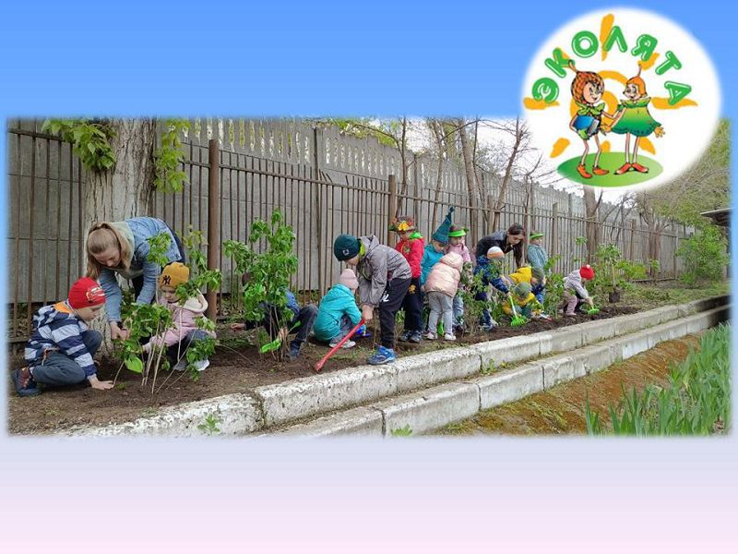
Аллея памяти

Slide 7
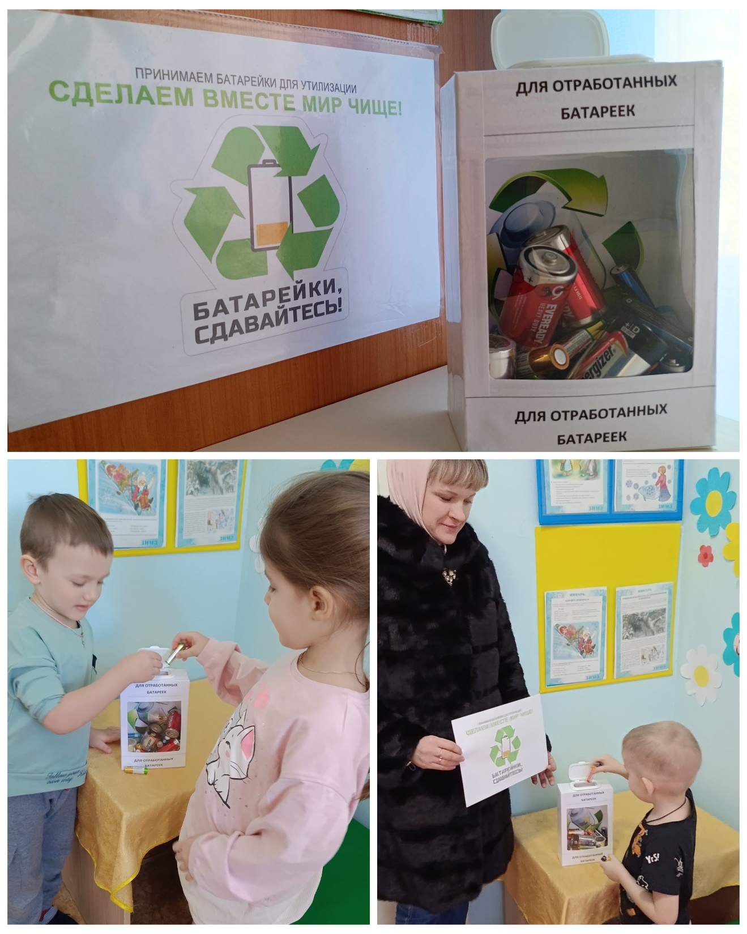
Батарейки
сдавайтесь

Slide 8
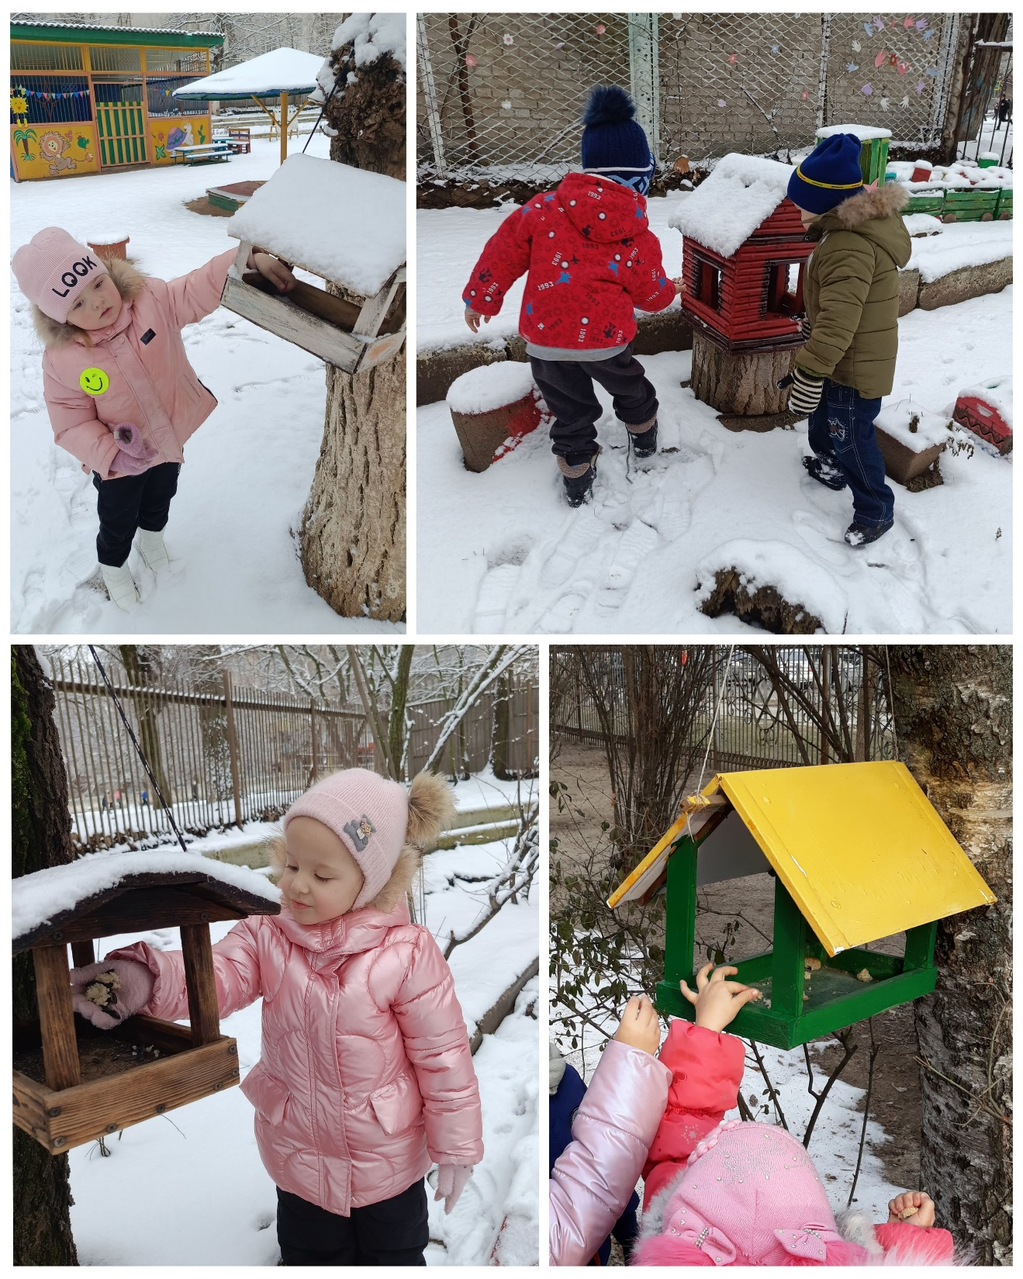
Берегите птиц

Slide 9
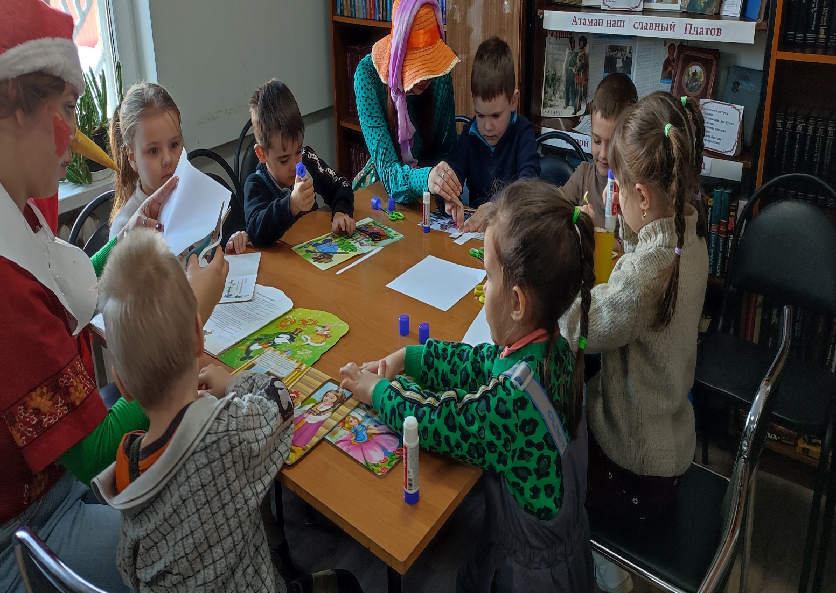
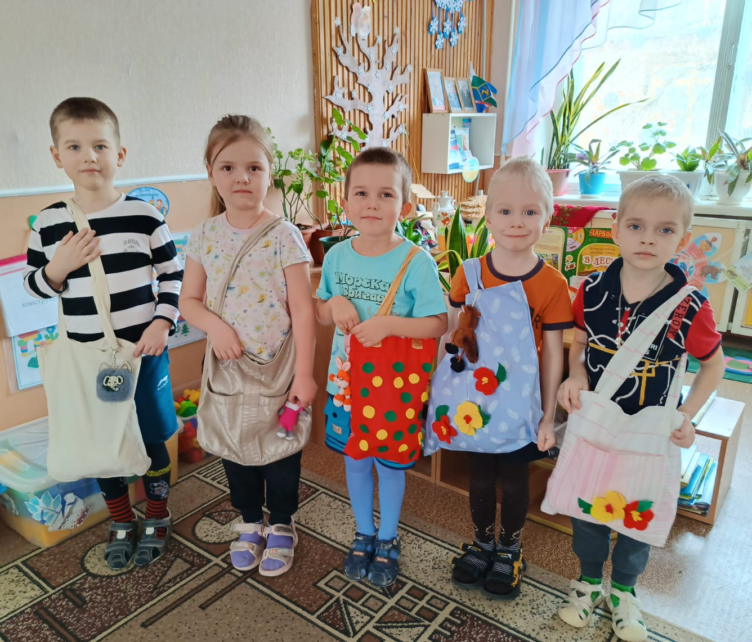
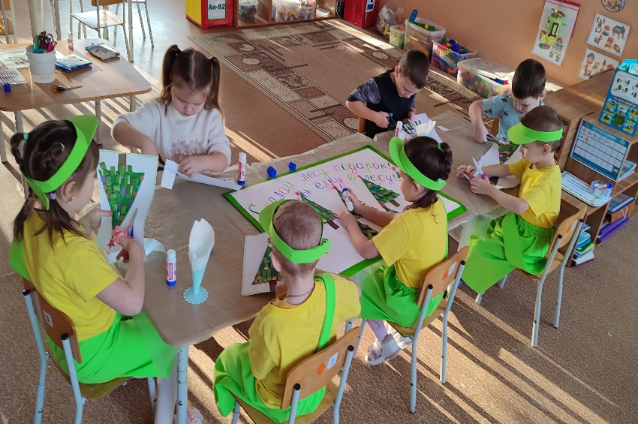

Slide 10
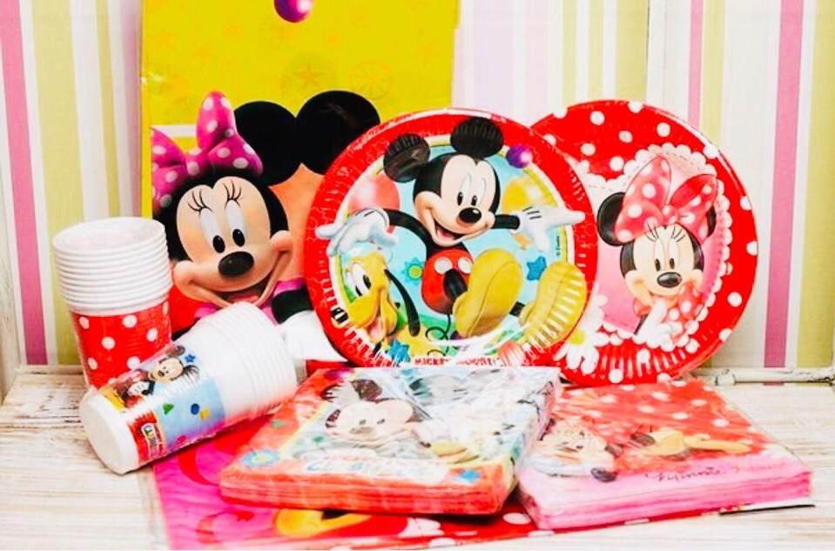
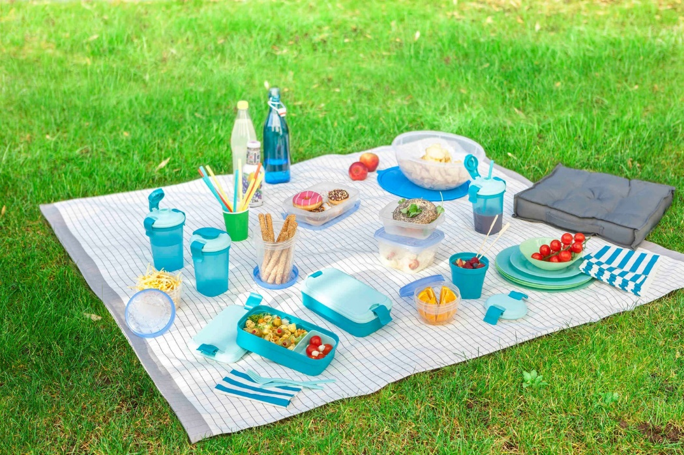
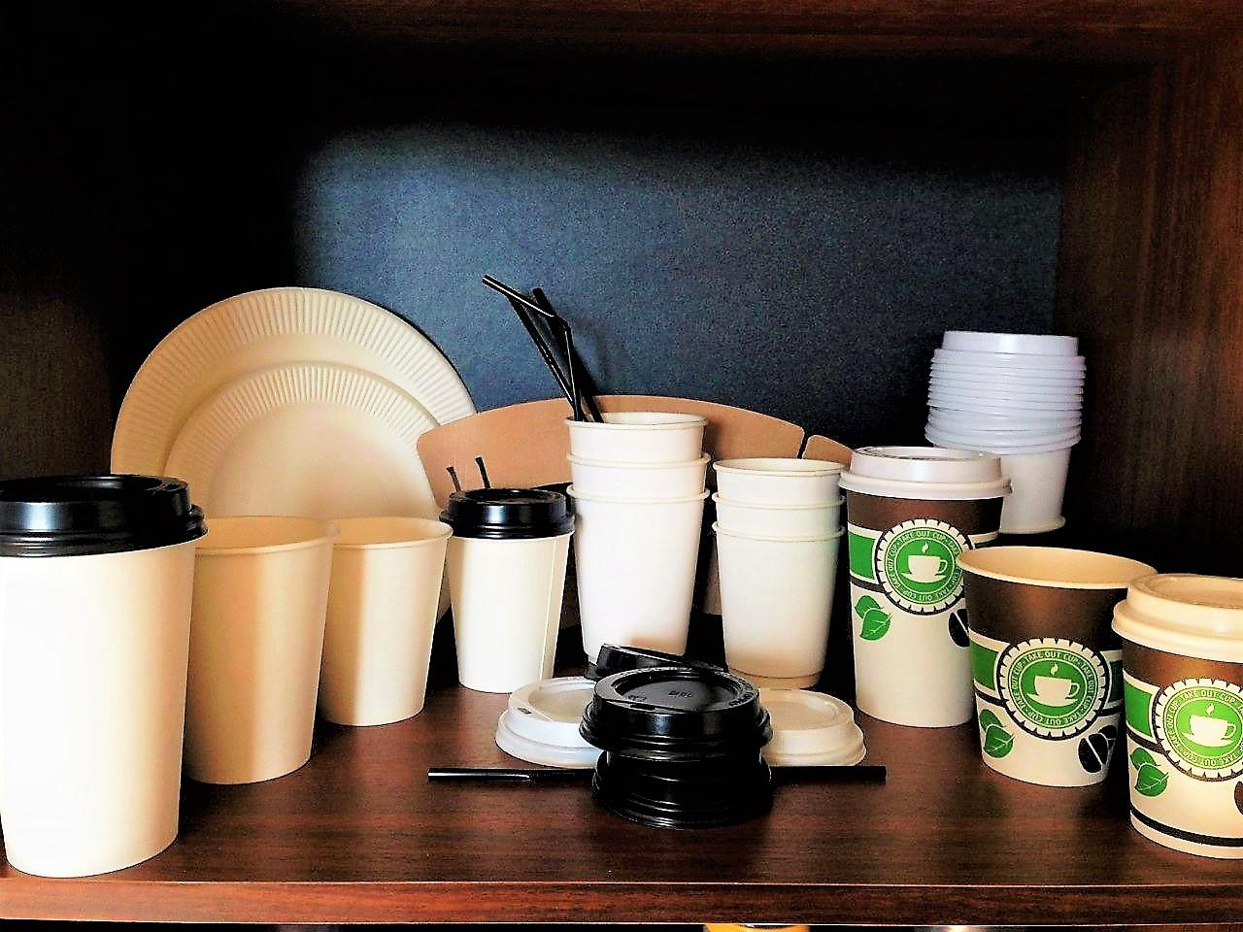

Slide 11
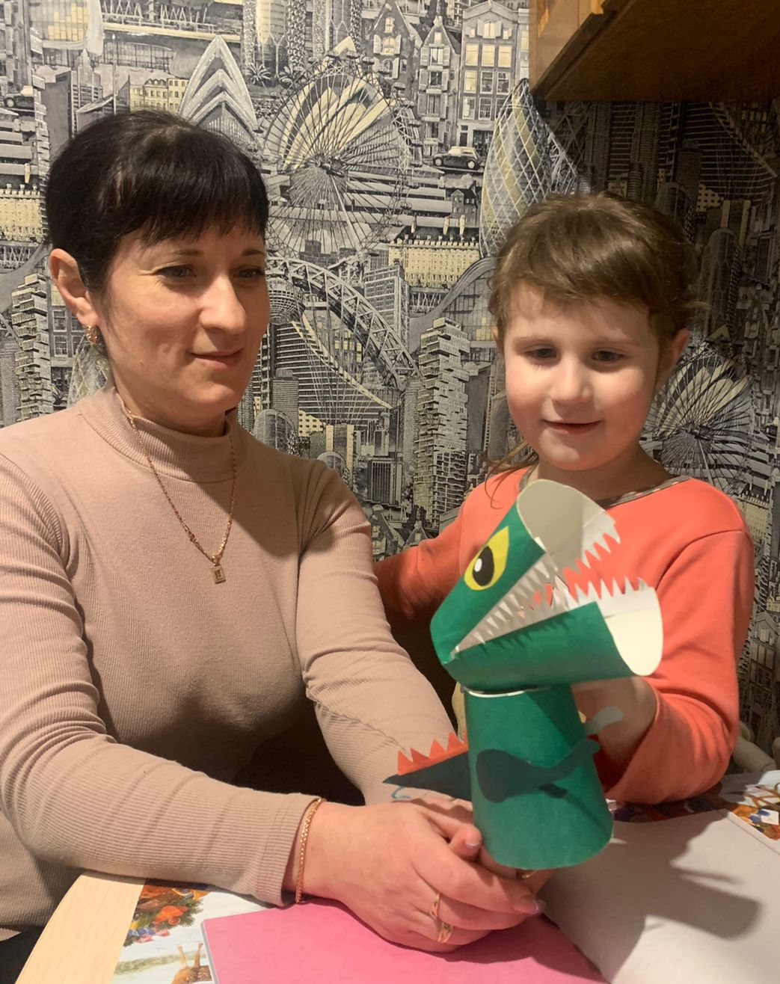
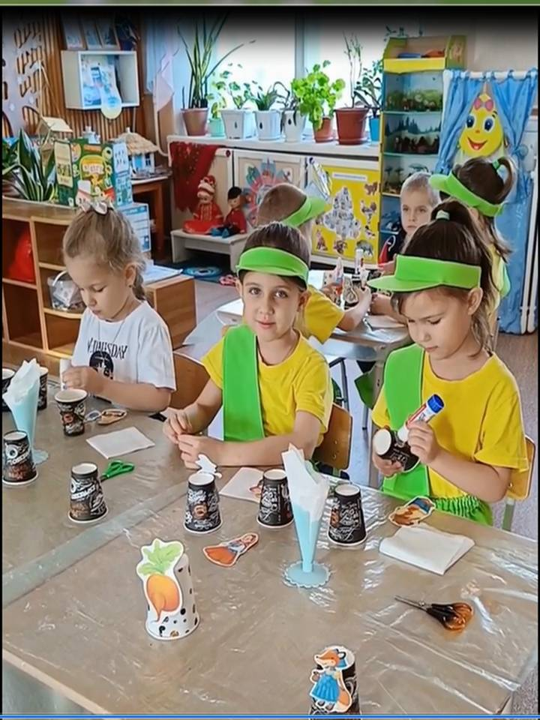
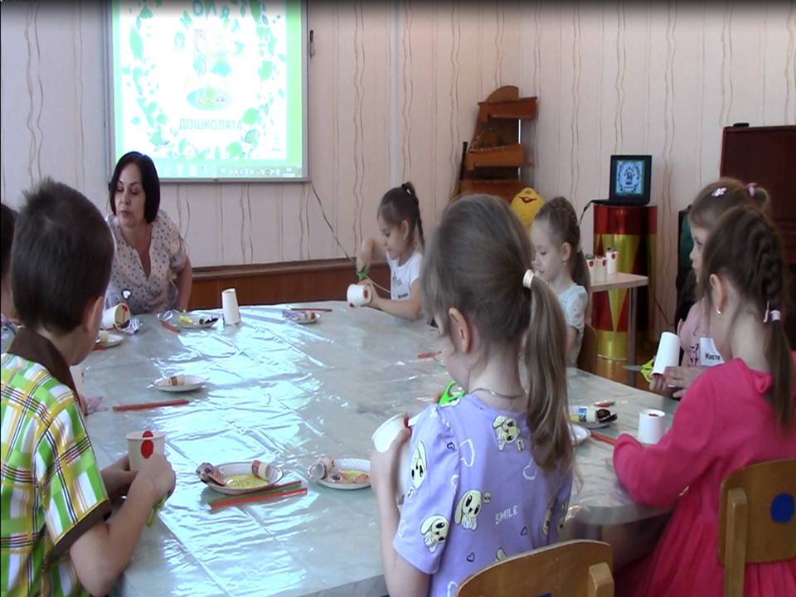
Акция: «Дай вторую жизнь бумажным стаканчикам»

Slide 12
Вторая жизнь
бумажных стаканчиков

